Slide 1
Primera reunión de trabajo de la Red de Transparencia y Acceso a la Información Pública de la Ciudad de México (RETAIP), en su modalidad de Responsables de Capacitación, del año 2023

Slide 2
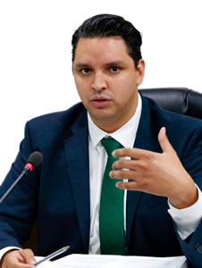
Mensajes de Bienvenida
Comisionada Ciudadana
Marina Alicia San Martín Rebolloso
Comisionado Presidente
Arístides Rodrigo Guerrero García

Slide 3
Felicitaciones
47 Responsables de Capacitación de igual número de sujetos obligados, obtuvieron el Reconocimiento al Desempeño Sobresaliente “ReDes” 2022.

Slide 4
Ganadores del reconocimiento ReDes 2022
Id | Nombre del sujeto obligado | Nombre de la persona acreedora al reconocimiento
1 | Agencia Digital de Innovación Pública de la Ciudad de México | Jannet Ruiz Osorio
2 | Alcaldía Azcapotzalco | María Magdalena Silva Gaytán
3 | Alcaldía Miguel Hidalgo | Sandra González Servín
4 | Alcaldía Tláhuac | Karen Flores Baeza
5 | Alcaldía Venustiano Carranza | Fanny Zapp Estrada
6 | Alcaldía Xochimilco | Hortensia Olivares Arevalo
7 | Auditoría Superior de la Ciudad de México | Eduardo Rincón Tinajero
8 | Caja de Previsión para Trabajadores a Lista de Raya del Gobierno de la Ciudad de México | Juan Baltazar Bernal Rodríguez
9 | Centro de Comando, Control, Cómputo, Comunicaciones y Contacto Ciudadano de la Ciudad de México "C5" | María Guadalupe Sánchez Garay
10 | Comisión de Derechos Humanos de la Ciudad de México | Pamela Nizaguie Lemus Polo
11 | Comisión de Filmaciones de la Ciudad de México | Osiris Chantal Villalón Bautista
12 | Comisión para la Reconstrucción de la Ciudad de México | José Granados Santiago
13 | Consejo de la Judicatura de la Ciudad de México | Darío Francisco Dávalos Escamilla
14 | Fideicomiso de Recuperación Crediticia de la Ciudad de México | Samantha Vivian Espinosa Ortega
15 | Fiscalía General de Justicia de la Ciudad de México | Miriam de los Ángeles Saucedo Martínez

Slide 5
Ganadores del reconocimiento ReDes 2022
Id | Nombre del sujeto obligado | Nombre de la persona acreedora al reconocimiento
16 | Instituto de Estudios Superiores de la Ciudad de México “Rosario Castellanos” | Lucy Adriana Ávila Juárez
17 | Instituto de Educación Media Superior de la Ciudad de México | Viridiana Estrada Montiel
18 | Instituto de Personas con Discapacidad de la Ciudad de México | Jorge Loera Risueño
19 | Instituto de Planeación Democrática y Prospectiva de la Ciudad de México | María de Lourdes Montoya Acosta
20 | Instituto de Transparencia, Acceso a la Información Pública, Protección de Datos Personales y Rendición de Cuentas de la Ciudad de México | Lizbeth Guzmán Pedraza
21 | Instituto de Vivienda de la Ciudad de México | Ricardo Garcia Xolalpa
22 | Jefatura de Gobierno de la Ciudad de México | Rodrigo Adrián García Hernández
23 | Junta de Asistencia Privada de la Ciudad de México | Teresa Karen Trejo Facundo
24 | Sistema de Corredores de Transporte Público de Pasajeros de la Ciudad de México “Metrobús” | Verónica Ortiz Sanabria
25 | Morena (en la Ciudad de México) | Nohemi Amparo Pérez Virgen
26 | Partido del Trabajo (en la Ciudad de México) | Lina Edith Licea Huicochea
27 | Partido Verde Ecologista de México (en la Ciudad de México) | Elena Guadalupe Nolasco Gutiérrez
28 | Policía Auxiliar de la Ciudad de México | José Luis Adame Martínez
29 | Policía Bancaria e Industrial de la Ciudad de México | José Fernando García García
30 | Procuraduría Ambiental y del Ordenamiento Territorial de la Ciudad de México | Fabiola Alexandra Rougerio Cobos

Slide 6
Ganadores del reconocimiento ReDes 2022
Id | Nombre del sujeto obligado | Nombre de la persona acreedora al reconocimiento
31 | Procuraduría Social de la Ciudad de México | David Guzmán Corroviñas
32 | Red de Transporte de Pasajeros de la Ciudad de México (RTP) | María Guadalupe Sarmiento García
33 | Secretaría de Administración y Finanzas | Arianna Nataly Guzmán Rodríguez
34 | Secretaría de Cultura | Nohemí García Mendoza
35 | Secretaría de la Contraloría General | Lucero Quintero Olivier
36 | Secretaría de Educación, Ciencia, Tecnología e Innovación | Silvia Denise Valenzuela Guzmán
37 | Secretaría de Movilidad | Mario Alberto Ibarra Talavera
38 | Secretaría de Obras y Servicios | Isabel Adela García Cruz
39 | Secretaría de Salud | María Claudia Lugo Herrera
40 | Secretaría de Seguridad Ciudadana | Ismael Mac Donald Argonza
41 | Secretaría de Turismo | Claudia Paola Hernández de la Cruz
42 | Servicios de Salud Pública de la Ciudad de México | Rocío Pichardo García
43 | Sindicato Democrático de los Trabajadores de la Procuraduría Social del D.F. | Ilse Lorena Hernández González
44 | Sistema de Aguas de la Ciudad de México | Lucero Brittany Calderón Fernández
45 | Servicio de Medios Públicos de la Ciudad de México | Catalina García Cortés
46 | Tribunal Superior de Justicia de la Ciudad de México | Laura Gisela Coria Méndez
47 | Universidad Autónoma de la Ciudad de México | Sandra Guerra Córdova

Slide 7
Primera reunión de trabajo de la Red de Transparencia y Acceso a la Información Pública de la Ciudad de México (RETAIP), en su modalidad de Responsables de Capacitación, del año 2023

Slide 8
RETAIP. Capacitación
La RETAIP en su modalidad de Responsables de Capacitación, es un mecanismo de coordinación entre los sujetos obligados de la Ciudad de México, a través del cual se planea y da seguimiento a la capacitación en materia de transparencia, acceso a la información, protección de datos personales y temas relacionados.

Slide 9
Objetivo de la reunión
Compartir la información de los resultados alcanzados durante 2022.
Definir las líneas de trabajo y compromisos para el año 2023.

Slide 10
Contenido
Resultados 2022
Líneas de trabajo y compromisos 2023
Temas adicionales
Asuntos generales

Slide 11
2. Capacitación en línea
3. Capacitación en aula virtual en tiempo real
4. Capacitación impartida por instructores externos
5. Profesionalización
6. Tutoriales
7. Resultados del Formato 5. Seguimiento al PAC 2022
8. Reconocimientos
9. Reuniones RETAIP Capacitación
1. Oferta de capacitación del INFOCDMX
Resultados 2022

Slide 12
Oferta de Capacitación
Resultados 2022
Capacitación en Aula virtual en tiempo real
Tutoriales
Profesionalización
Capacitación en línea

Slide 13
Capacitación en Línea
Resultados 2022

Slide 14
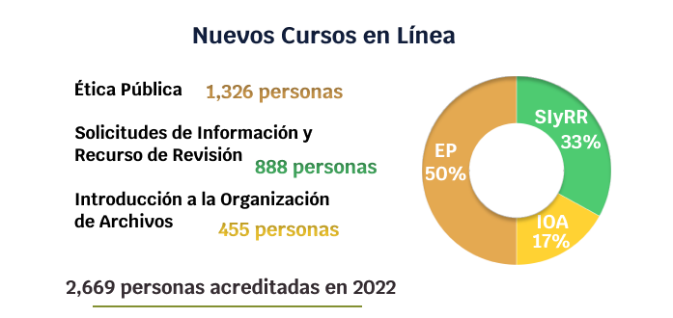
Capacitación en Línea
Resultados 2022

Slide 15
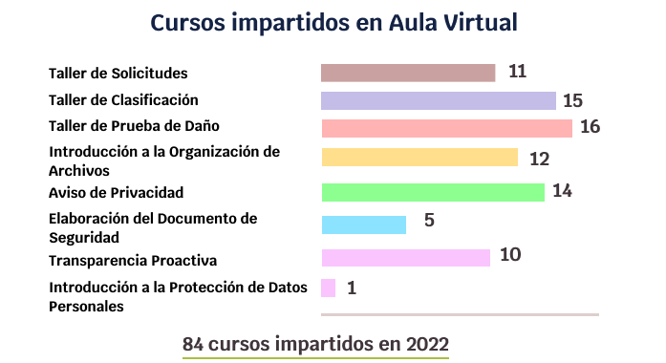
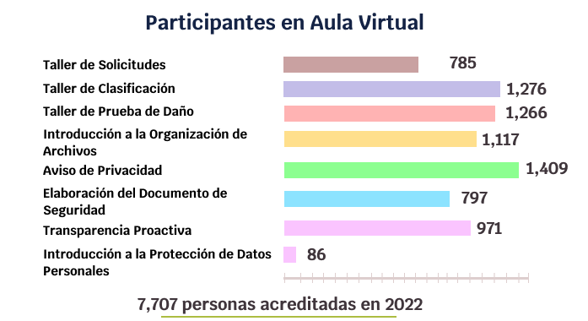
Capacitación en Aula Virtual
Resultados 2022

Slide 16
Instructores externos
Resultados 2022
Id | Nombre del Instructor | Sujeto obligado | Cantidad de cursos impartidos | Curso: ILTAIPRC-CDMX | Curso: IPDPPSO-CDMX | Taller: SI y RR | Total de Participantes
1 | Lucero Quintero Olivier | Secretaría de la Contraloría General | 4 | 2 | 2 |  | 88
2 | José Samaria Reséndiz Escalante | Secretaría de Salud | 4 | 2 | 2 |  | 83
3 | Andrea Carrillo | Alcaldía Iztapalapa | 2 | 1 | 1 |  | 85
4 | Gabriela Téllez Hernández | Secretaría de Gestión Integral de Riesgos y Protección Civil | 3 | 2 | 1 |  | 59
5 | Israel Mancilla Herrera | Corporación Mexicana de Impresión, S.A. de C.V. | 1 |  |  | 1 | 17
6 / 7 | Diana Silva González / David Guzmán C. | Procuraduría Social de la Ciudad de México | 1 |  |  | 1 | 30
TOTALES |  |  | 15 | 7 | 6 | 2 | 362

Slide 17
Profesionalización
Resultados 2022
12ª edición a distancia del Diplomado en “Transparencia, Acceso a la Información Pública, Rendición de Cuentas, Gobierno Abierto y Protección de Datos Personales en la Ciudad de México”. Inició el 6 de junio y concluyó el 21 de noviembre, de 2022
Se inscribieron 50 personas servidoras públicas de 41 sujetos obligados, entre los que destaca la representación del personal de la administración pública central, alcaldías, órganos autónomos, Poder Judicial y un sindicato.
Con una duración de 150 horas, el Diplomado está integrado por 8 módulos que son impartidos por 9 profesores especialistas en cada uno de los temas, de reconocidas trayectorias académicas.

Slide 18
Tutoriales
Resultados 2022
VISTAS A LOS TUTORIALES
Tutorial | Vistas en 2022
Sistema de Portales de Obligaciones de Transparencia (SIPOT) | 1,578
Sistema de Gestión de Medios de Impugnación (SIGEMI) | 298
Introducción a la Ley de Transparencia, Acceso a la Información Pública y Rendición de Cuentas de la CDMX (ILTAIPRC CDMX) | 1,715
Introducción a la Protección de Datos Personales en Posesión de los Sujetos Obligados de la CDMX (IPDPPSO CDMX) | 904
¿Cómo presentar una solicitud de información en la Ciudad de México? | 479
¿Qué es un recurso de revisión y cómo se presenta?* | 138
¿Cómo presentar una denuncia por incumplimiento a las obligaciones de transparencia? * | 88
Total de vistas por año | 5,200
*Tutoriales publicados en octubre de 2022

Slide 19
Resultados del Formato 5
Resultados 2022
Seguimiento al PAC 2022
El formato 5 es el informe de resultados de las metas establecidas en su PAC, que plasmaron en su formato 3.
Algunos RC no entregaron ni el formato 3 ni el 5; algunos solo entregaron el 3 y otros solo el 5, por lo que el universo considerado para el estudio fue de 70 sujetos obligados (S.O.), que si entregaron ambos formatos, de cuyo análisis se presentan los siguientes resultados.
Solo 2 S.O. tuvieron cumplimiento del 100%.
23 S.O. tuvieron cumplimiento de menos del 100% y hasta el 50% y 19 S.O. de menos del 50%.
13 S.O. obtuvieron cumplimiento mayor del 100% y hasta 200% y 13 S.O. mayor a este porcentaje.

Slide 20
Reconocimientos

Slide 21
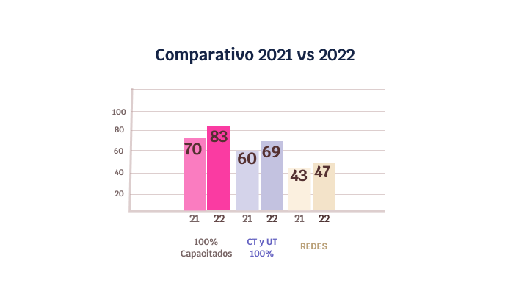
Reconocimientos
Resultados 2022

Slide 22
Reuniones RETAIP
Resultados 2022
Primera reunión
(virtual)
24 de marzo, 2022
Asistieron 76 personas responsables de capacitación de igual número de sujetos obligados
Segunda reunión
(Presencial)
10 de noviembre, 2022
Asistieron 93 personas responsables de capacitación de igual número de sujetos obligados

Slide 23
Líneas de trabajo y compromisos 2023
Oferta de Capacitación y profesionalización 2023
Reconocimientos 2023
Trabajos de la RED de Capacitación 2023

Slide 24
Oferta de capacitación y profesionalización 2023
Cursos en línea
Cursos en aula virtual en tiempo real
Tutoriales
Diplomados
Efecto multiplicador

Slide 25
Oferta de capacitación y profesionalización 2023
En línea
1. Introducción a la Ley de Transparencia, Acceso a la Información Pública y Rendición de Cuentas de la CDMX (Renovado)
2. Introducción a la Protección de Datos Personales en Posesión de Sujetos Obligados de la CDMX
3. Solicitudes de Acceso a la Información y Recurso de Revisión
5. Ética Pública
4. Introducción a la Organización de Archivos
Se encuentran disponibles en la plataforma de capacitación CAVAINFO https://cava.infocdmx.org.mx/
Es necesario generar un registro en la plataforma.
Una vez registrados, pueden acceder a CAVAINFO con su usuario y contraseña e inscribirse al curso de su elección.
Una vez concluido el curso deberán realizar el examen, debiendo obtener 10 de calificación y responder la evaluación de calidad para descargar la constancia.

Slide 26
Oferta de capacitación y profesionalización 2023
Aula virtual en tiempo real
1. Clasificación de Información y Elaboración de Versiones Públicas
2. Prueba de Daño
3. Aviso de privacidad
4. Transparencia proactiva
5. El INFOCDMX en el marco del SNT (Próximamente)
Los cursos se programan de manera semanal, cuya difusión se realiza por medio de los Responsables de Capacitación, vía correo electrónico.
Es necesario generar un registro en la plataforma.
Deberán “presentarse” de manera virtual por medio de la liga electrónica que enviamos desde la Dirección de Capacitación.
Una vez concluido el curso, a partir del mismo día y durante los siguientes 3 días hábiles, podrán realizar la evaluación, debiendo obtener 10 de calificación y responder la evaluación de calidad para descargar la constancia.

Slide 27
Oferta de capacitación y profesionalización 2023
Tutoriales
1. Sistema de Portales de Obligaciones de Transparencia (SIPOT)
2. Sistema de Gestión de Medios de Impugnación (SIGEMI)
3. ILTAIPRC CDMX
4. IPDPPSO CDMX
5. ¿Cómo presentar una solicitud de información en la Ciudad de México?*
6. ¿Qué es un recurso de revisión y como se presenta?
7. ¿Cómo presentar una denuncia por incumplimiento a las obligaciones de transparencia?
Se encuentran disponibles 7 Tutoriales en la página del INFO CDMX, en el apartado de capacitación/Tutoriales.
https://www.infocdmx.org.mx/index.php/tutoriales.html
PROXIMAMENTE NUEVO TUTORIAL:
¿Cómo ejercer tus derechos ARCOP?

Slide 28
Oferta de capacitación y profesionalización 2023
Presentación del tutorial
¿Cómo presentar una solicitud de información en la Ciudad de México?
(En lengua MIXE )
https://www.infocdmx.org.mx/index.php/tutoriales.html
Fuente: Censo de Población y Vivienda. INEGI. 2020.
En el marco del convenio de colaboración que el INFOCDMX tiene con la Secretaría de Pueblos y Barrios Originarios y Comunidades Indígenas Residentes de la Ciudad de México (SEPI), se llevó a cabo la traducción - interpretación del video.

Slide 29
Oferta de capacitación y profesionalización 2023
Se realiza la convocatoria una vez al año y se envía a los Responsables de Capacitación de los sujetos obligados con la finalidad de que la difundan a interior de sus instituciones.
El cupo es limitado
Los requisitos de inscripción se establecen en la convocatoria.
Se da prioridad a las instituciones que no han participado en ediciones anteriores.
Se efectúa en el segundo semestre del año.
Diplomado
Diplomado “Transparencia, Acceso a la Información Pública, Rendición de Cuentas, Gobierno Abierto y Protección de Datos Personales en la Ciudad de México”
Estamos buscando nuevas alianzas

Slide 30
Oferta de capacitación y profesionalización 2023
Las personas instructoras pueden impartir al interior de su sujeto obligado los siguientes cursos:
IPDPPSO CDMX
Introducción a la Organización de Archivos
Solicitudes de información y recurso de revisión.
ILTAIPRC CDMX
Se invita a los responsables de capacitación a identificar si en su institución existe alguna persona instructora, puedes acceder a CAVA Reportes para verificar los nombres de las personas que tienen esta cualidad.
Efecto multiplicador
La Dirección de Capacitación les proporciona las presentaciones y los acompaña en todo el proceso.
Enviar correo a capacitacion@infocdmx.org.mx

Slide 31
CAVA Reportes
Oferta de capacitación y profesionalización 2023
Es una plataforma complementaria a CAVAINFO, disponible en la siguiente liga: https://cava.infocdmx.org.mx/reports/login.php
La persona Responsable de Capacitación puede acceder a diversos reportes relacionados con estadísticas de los servidores públicos de su sujeto obligado que hayan tomado algún curso de capacitación a través de la plataforma CAVA INFO.
Reporte de cursos por sujeto obligado
Reporte por tipo o modalidad de cursos
Reporte de asistencia a cursos
Para acceder a esta plataforma, se requiere contar con clave de acceso (usuario y contraseña), misma que se envía a las personas Responsables de Capacitación. En caso de alguna duda, enviar mensaje al correo capacitacion@infocdmx.org.mx
Se cuenta con la “Guía para el Uso de la Plataforma CAVA Reportes”, con el fin de que pueda ser de utilidad para conocer el manejo de la misma.

Slide 32
Reconocimientos 2023
ReDes
CT y UT 100% Capacitados
100% Capacitado
Desde 2007
Desde 2013
Para los SO que capacitan al total de su personal de estructura
Para los Responsable de Capacitación que cumplan con los requerimientos definidos previamente por el INFO
100% Capacitado
CT y UT 100% Capacitados
Desde 2019
Orientado a los integrantes del Comité de Transparencia y al personal de la Unidad de Transparencia

Slide 33
Reconocimientos 2023
REQUISITOS
Capacitación (cursos) | Capacitar a las personas servidoras públicas de estructura de los sujetos obligados en los siguientes cursos introductorios: Ley de Transparencia, Acceso a la Información Pública y Rendición de Cuentas de la CDMX (LTAIPRC). Protección de Datos Personales en Posesión de Sujetos Obligados de la CDMX (LPDPPSO).
Requisitos documentales | Elaborar y enviar solicitud por escrito. Requisitar y enviar los 2 formatos que se soliciten
100% Capacitado
REQUISITOS
Capacitación (cursos) | Además, se deben capacitar a las personas servidoras públicas de estructura de los sujetos obligados en el curso: Introducción a la Organización de Archivos.
Requisitos documentales | En el mismo oficio solicitar obtener el reconocimiento PLUS. Requisitar y enviar el formato adicional.

Slide 34
Reconocimientos 2023
REQUISITOS
Previos | Contar con número de registro del Comité de Transparencia (Art. 89 LTAIPRC-CDMX), conforme a los Lineamientos emitidos por el INFO en 2020. Haber notificado al INFO la integración de la Unidad de Transparencia (Art. 92 LTAIPRC-CDMX)
Capacitación (cursos) | Capacitar a los integrantes del Comité de Transparencia y al personal de la Unidad de Transparencia en los siguientes cursos: Ley de Transparencia, Acceso a la Información Pública y Rendición de Cuentas de la CDMX (LTAIPRC). Protección de Datos Personales en Posesión de Sujetos Obligados de la CDMX (LPDPPSO). Curso especializado.
Requisitos documentales | Elaborar y enviar solicitud por escrito. Requisitar y enviar los formatos que se soliciten
CT y UT 100% Capacitados
REQUISITOS
Capacitación (cursos) | Además, se deben capacitar a los integrantes del Comité de Transparencia y al personal de la Unidad de Transparencia en el curso: Introducción a la Organización de Archivos.
Requisitos documentales | En el mismo oficio solicitar obtener el reconocimiento PLUS. Requisitar y enviar el formato adicional.

Slide 35
Redes
Reconocimientos 2023
Cumplimiento de trabajos de la RED
Asistencia a reuniones RETAIP. Capacitación
ReDes 2023
Acciones de capacitación del RC, en los cursos introductorios de LTAIPRC y LPDPPSO, en un curso especializado y en el curso de archivos
5 puntos
4 puntos
2 puntos
11 puntos

Slide 36
Formato 1. Designación del Responsable de Capacitación 2023
Trabajos de la RED de Capacitación 2023
Se busca conocer y/o actualizar los datos de contacto, tanto del Responsable de Capacitación, como del Responsable de la Unidad de Transparencia, del Responsable del Área Coordinadora de Archivos, del titular del sujeto obligado y del Oficial de Protección de Datos Personales (en su caso).
Deberá entregarse aún cuando el Responsable de Capacitación sea el mismo de años anteriores y aún cuando ya lo hayan enviado anteriormente.
Se deberá requisitar y entregar a la Dirección de Capacitación del INFO CDMX, en soporte electrónico, con las firmas correspondientes y escaneado.

Slide 37
Formato 2. Detección de Necesidades de Capacitación 2023
Trabajos de la RED de Capacitación 2023
Conocer los requerimientos de capacitación en materia de transparencia, acceso a la información pública, rendición de cuentas y protección de datos personales en los sujetos obligados, con la finalidad de ajustar, en su caso, el Programa de Trabajo de la Dirección de Capacitación 2023.
Se deberá requisitar y entregar a la Dirección de Capacitación del INFO CDMX, en soporte electrónico, con las firmas correspondientes y escaneado.

Slide 38
Trabajos de la RED de Capacitación 2023
Formato 3. Resumen PAC 2023
El formato 3, es un resumen de las metas establecidas en el Programa Anual de Capacitación del sujeto obligado.
Se deberá requisitar y entregar a la Dirección de Capacitación del INFO CDMX, en soporte electrónico, con las firmas correspondientes y escaneado.

Slide 39
Formato 4. Detección de Necesidades de Capacitación 2024. PRELIMINAR
Trabajos de la RED de Capacitación 2023
Conocer los requerimientos de capacitación en materia de transparencia, acceso a la información pública, rendición de cuentas y protección de datos personales en los sujetos obligados, con la finalidad de elaborar el Programa preliminar de Trabajo de la Dirección de Capacitación 2024.
Se deberá requisitar y entregar a la Dirección de Capacitación del INFO CDMX, en soporte electrónico, con las firmas correspondientes y escaneado.

Slide 40
Trabajos de la RED de Capacitación 2023
Formato 5. Seguimiento al PAC 2023
El formato 5, es la información de los resultados alcanzados conforme a las metas establecidas en el Programa Anual de Capacitación del sujeto obligado.
En este formato se informa lo logrado, conforme a lo programado en su formato 3.
Se deberá requisitar y entregar a la Dirección de Capacitación del INFO CDMX, en soporte electrónico, con las firmas correspondientes y escaneado.

Slide 41
Propuesta para fecha de entrega de formatos 2023
Id | Actividades | Formato | Fecha de cumplimiento
1 | Designación del Responsable de Capacitación | 1 | Lunes 24 de abril, 2023
2 | Detección de Necesidades de Capacitación 2023 | 2 | Lunes 24 de abril, 2023
3 | Resumen del Programa Anual de Capacitación 2023 | 3 | Viernes 12 de mayo, 2023
4 | Detección de Necesidades de Capacitación 2024. Preliminar | 4 | Viernes 11 de agosto, 2023
5 | Informe de resultados del Programa Anual de Capacitación 2023 | 5 | Miércoles 31 de enero de 2024
Todos los formatos deben entregarse a la cuenta electrónica
capacitacion@infocdmx.org.mx

Slide 42
Trabajos de la RED de Capacitación 2023
1ra.
PLANEACIÓN (30 DE MARZO)
2da.
SEGUIMIENTO (JULIO)
3ra.
RESULTADOS (OCTUBRE)
Logros alcanzados en 2022
Oferta de capacitación y profesionalización 2023
Trabajos y acuerdos de la RED
Otras acciones para el fomento a la cultura de la transparencia
Analizar los problemas u obstáculos que se pueden presentar en la operación de los programas de capacitación institucionales, compartir experiencias e identificar las soluciones y los ajustes necesarios para dar cumplimiento a las metas programadas.
Cierre preliminar de resultados de capacitación y profesionalización 2023.
Avances de los trabajos y acuerdos de la RED 2023.
Previsión de acciones para 2024.

Slide 43
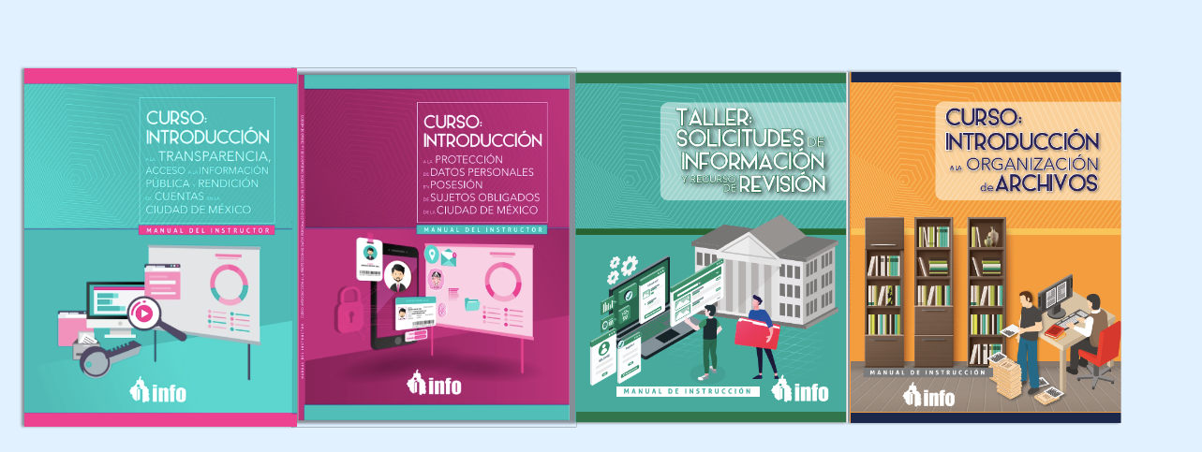
Temas adicionales

Slide 44
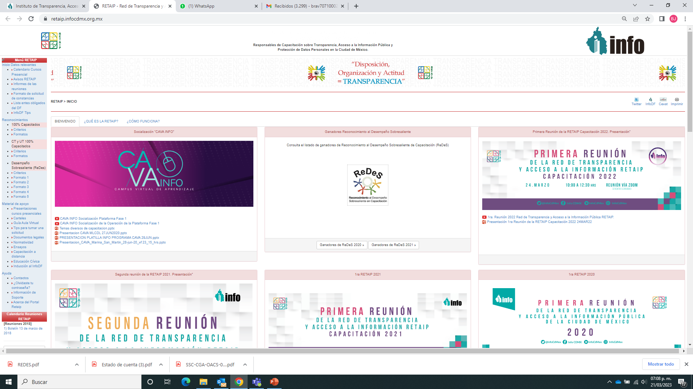
Sitio web RETAIP
Temas adicionales
Es una herramienta de información al servicio de los sujetos obligados
Se publican los materiales de apoyo para la capacitación
A través de ésta se emiten avisos y comunicaciones diversos en materia de capacitación
http://retaip.infocdmx.org.mx/

Slide 45
Temas adicionales
CEDOC del INFOCDMX
Es el espacio físico al interior de las oficinas del INFO CDMX, donde se concentra un acervo documental de diversos temas, en las materia relacionadas con los derechos que protege el INFO CDMX y temas afines.
En la liga http://www.infocdmx.org.mx/index.php/nuestras-actividades-y-servicios/centro-de-documentacion.html podrán consultar el acervo bibliográfico y los Criterios de Operación del Centro de Documentación del INFO CDMX.

Slide 46
Otras plataformas
virtuales de
capacitación
Temas adicionales
CEVINAI
SeMujeres
INDISCAPACIDAD
COPRED
IBERO
https://cevifaipublica.inai.org.mx/course/index.php?categoryid=1
https://semujeresdigital.cdmx.gob.mx/
https://www.indiscapacidad.cdmx.gob.mx/ (No cuenta con plataforma de capacitación, pero sí ofrece algunos cursos presenciales)
Copred
https://ibero.mx/

Slide 47
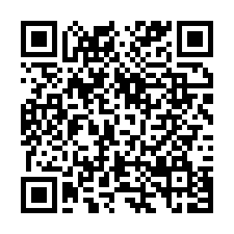
Temas adicionales
Materiales de apoyo a la capacitación
Se encuentran disponibles, en versión digital, los manuales en versión del
instructor y del participante de los cursos:
Introducción a la LTAIPRC CDMX
Introducción a la PDPPSO CDMX
Introducción a la Organización de Archivos
Solicitudes de Acceso a la Información y recurso de revisión
https://www.infocdmx.org.mx/index.php/materiales-de-capacitaci%C3%B3n.html

Slide 48
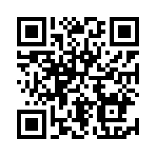
Materiales de interés, SNT
Temas adicionales
La Comisión de Derechos Humanos, Equidad de Género e Inclusión Social del SNT, ha emitido diversos materiales de interés para su difusión en las Instituciones de la CDMX y a su vez, para quien tenga la oportunidad por motivo de sus atribuciones, al público en general.
Guía de acceso a la información, protección de datos personales y uso de las tecnologías para las personas adultas mayores.
Guía modelo del lenguaje incluyente y no sexista.
Guía para la inclusión de personas con discapacidad al ejercicio de los derechos de acceso a la información y protección de datos personales.
link https://t.ly/puNMa

Slide 49
Temas adicionales
Eventos
A lo largo del año se estarán organizando eventos de capacitación, de forma acostumbrada, por medio electrónico, se les enviarán las invitaciones con oportunidad para que nos acompañen, algunos se realizarán de manera virtual y otros presencial

Slide 50
Órganos ciudadanos y sociedad civil
Temas adicionales
Instituto Electoral de la Ciudad de México
Conocer la información de los órganos ciudadanos e integrantes de la sociedad civil interrelacionados con los sujetos obligados, con la finalidad de diseñar estrategias de capacitación, aprendizaje, formación, actualización o profesionalización.
Cuenta con
Comité Ciudadano y
Consejo del Pueblo
Son órganos de representación ciudadana
No son representantes populares
No forman parte de la Administración Pública de la CDMX
No son personas servidoras públicas

Slide 51
Asuntos generales

Slide 52
Temas adicionales
Atención
Cuenta electrónica | Tema
cavainfo@infocdmx.org.mx | Soporte respecto de la plataforma CAVAINFO
cedoc@infocdmx.org.mx | Cualquier tema relacionado con el Centro de Documentación
capacitacion@infocdmx.org.mx | Genérica

Slide 53
“Juntarse es un comienzo. Seguir juntos es un progreso. Trabajar juntos es un éxito”.
Henry Ford

